Slide 1

第十五章 量子物理

Slide 2
本章主要内容
黑体辐射 普朗克能量子假设
光电效应 光的波粒二象性
康普顿效应
氢原子的玻尔理论
弗兰克-赫兹实验(了解）
德布罗意波 实物粒子的二象性
不确定关系
量子力学简介

Slide 3
序 - 关于量子力学
量子概念是 1900 年普朗克首先提出的，距今已有一百多年的历史.其间，经过爱因斯坦、玻尔、德布罗意、玻恩、海森伯、薛定谔、狄拉克等许多物理大师的创新努力，到 20 世纪 30 年代，就建立了一套完整的量子力学理论.
微观世界的理论
量子力学
起源于对波粒二相性的认识
宏观领域
量子力学
经典力学
量子力学相 对 论
现代物理的理论基础

Slide 4
热辐射
任何物体在任何温度下都要发射电磁波.这种由于物体中的分子原子受到热激发而发射电磁辐射的现象,叫做热辐射.
物体辐射电磁波的同时，也吸收电磁波。不同物体在某一频率范围内发射和吸收电磁辐射的能力是不同的. 辐射能力越强的物体，其吸收能力也越强.
辐射和吸收达到平衡时，物体的温度不再变化，此时物体的热辐射称为平衡热辐射。

Slide 5

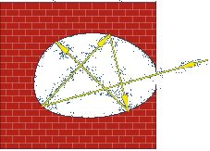
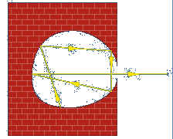
黑 体
能够全部吸收一切外来的电磁辐射的物体叫黑体。
黑体只是理想化模型。
在相同温度下，黑体吸收本领最强，热辐射本领也最强
黑体模型

Slide 6

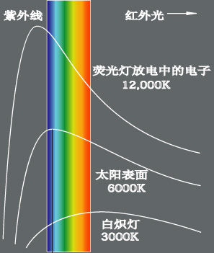
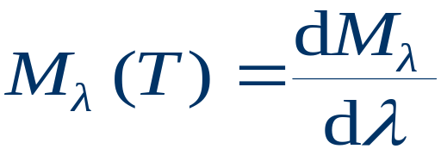
单色辐射出射度（单色辐出度）
一定温度 T 下，物体单位面积在单位时间内 发射的波长在 λ~ λ +dλ 内的辐射能 dM_{λ} 与波长间隔 dλ 的比值
λ

Slide 7
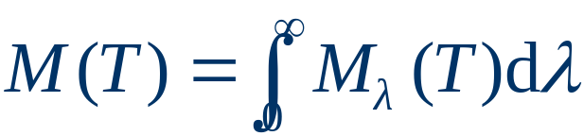
辐出度
物体 (温度 T) 单位表面在单位时间内发射的辐射能叫辐出度：
在一定温度下，辐出度随波长而变化。
温度越高，辐出度越大。另外，辐出度还与材料性质有关。
黑体的单色辐出度仅与温度及波长有关，与材料无关。

Slide 8
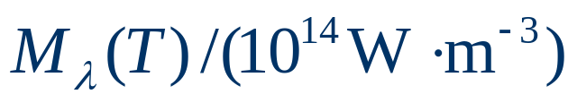
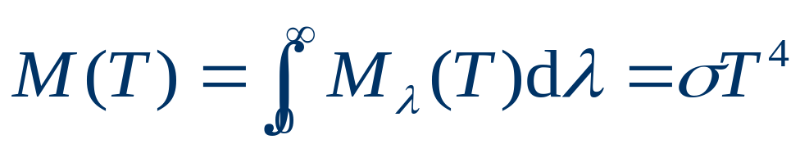
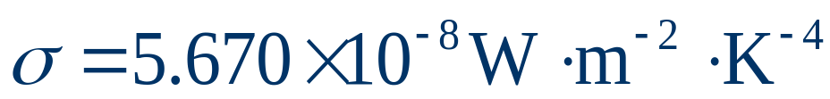
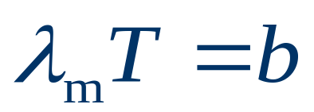


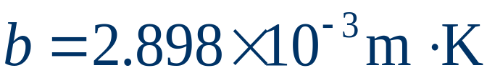
斯特藩-玻尔兹曼定律 维恩位移定律
（1）斯特藩—玻尔兹曼定律
可见光区
1.0
0.5
斯特藩—玻尔兹曼常量
（2）维恩位移定律
6000K
3000K
峰值波长
0 1000 2000
常量

Slide 9
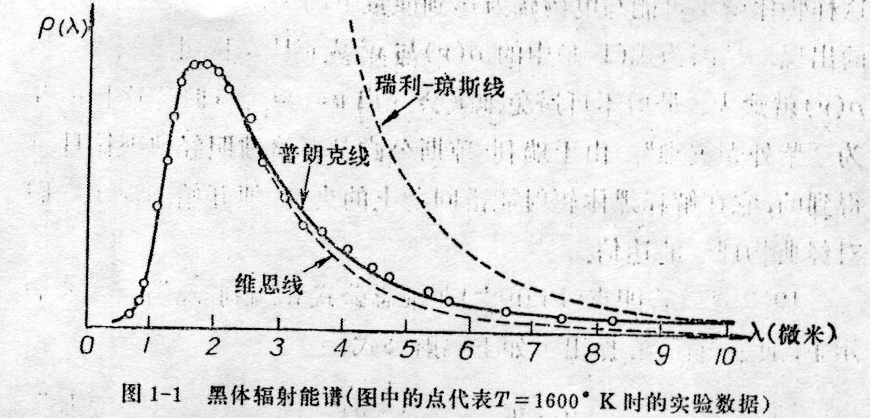
黑体辐射能谱

Slide 10
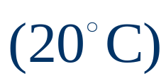
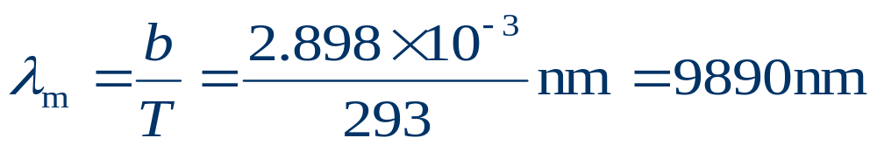

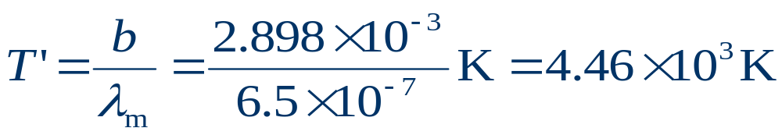
例 题
（1）温度为室温 的黑体，其单色辐出度的峰值所对应的波长是多少？（2）若使一黑体单色辐出度的峰值所对应的波长在红色谱线范围内，其温度应为多少？（3）以上两辐出度之比为多少？
解
（1）由维恩位移定律
（2）取
（3）由斯特藩—玻尔兹曼定律

Slide 11

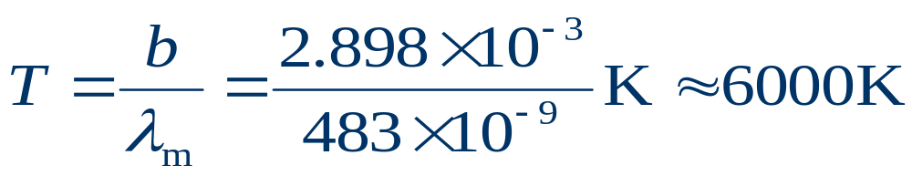
例 题
太阳的单色辐出度的峰值波长 ，
试由此估算太阳表面的温度.
解
由维恩位移定律
对宇宙中其他发光星体的表面温度也可用
这种方法进行推测

Slide 12

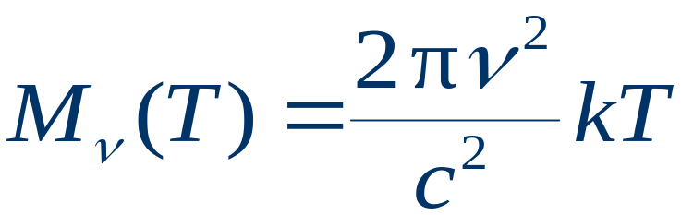


黑体辐射的瑞利—金斯公式 经典物理的困难
瑞利 - 金斯公式
瑞利 - 金斯公式
6
*
实验曲线
5
*
*
*
4
*
*
3
*
*
*
2
*
*
*
紫外灾难
1
*
*
*
*
0 1 2 3

Slide 13
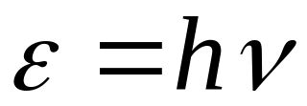








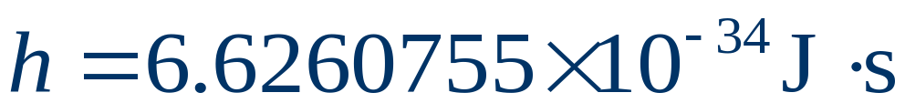
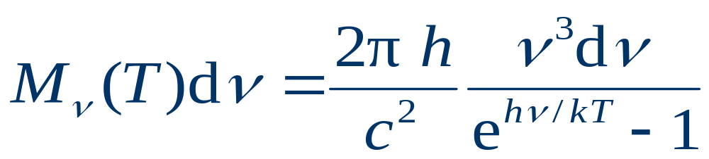
普朗克假设 普朗克黑体辐射公式（1900 年）
普朗克假设：金属空腔壁中电子的振动可视为一维谐振子，它吸收或者发射电磁辐射能量时，不是过去经典物理认为的那样可以连续的吸收或发射能量，而是以与振子的频率成正比的
能量子 为单元来吸收或发射能量.
空腔壁上的带电谐振子吸收或发射能量应为
普朗克常量
普朗克黑体辐射公式

Slide 14
普朗克量子假说
黑体是由带电的线性谐振子所组成，这些谐振子的能量是不能连续变化的，只能取一些分立值,这些分立值是最小能量 ε₀ 的整数倍，即 ε_{0 ,} 2ε_{0、} 3 ε₀ ……称为谐振子的能级。频率为ν的谐振子的最小 能量 ε₀ =h ν 称为能量子。黑体在辐射和吸收能量时是以能量子的形式进行的。
1900年12月14日，在柏林德国物理学的一次会议上报告了他的成果，这一天被定为量子论的生日。

Slide 15
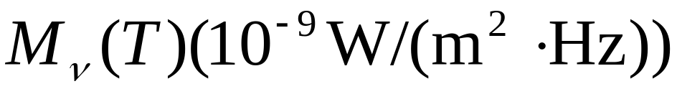

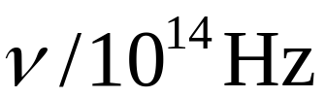
普朗克公式的理论曲线
瑞利 - 金斯公式
6
*
普朗克公式的理论曲线
5
*
*
*
4
*
*
3
*
*
*
2
*
实验值
*
*
1
*
*
*
*
0 1 2 3

Slide 16
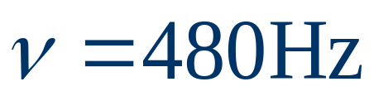


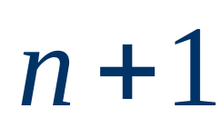
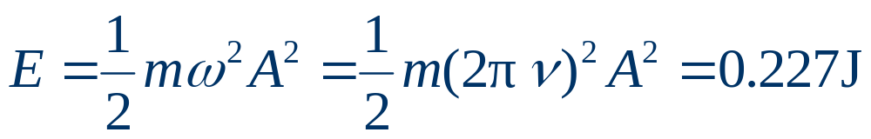
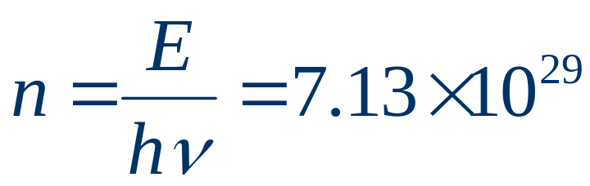


例 题
设有一音叉尖端的质量为0.050kg ，将其频率调到 ，振幅 . 求
（1）尖端振动的量子数；
（2）当量子数由 增加到 时，振幅的变化是多少？
解（1）
基元能量

Slide 17

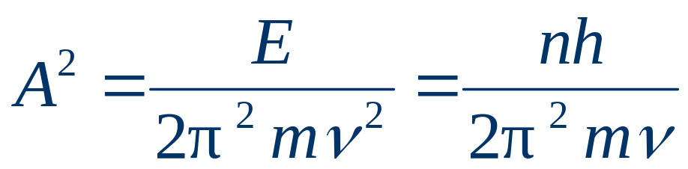
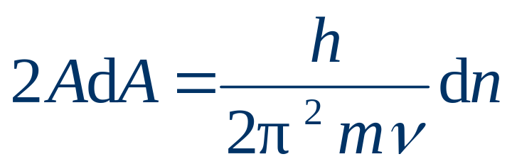
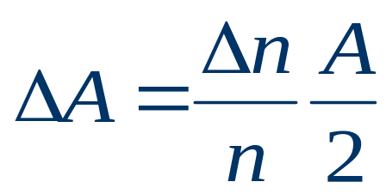

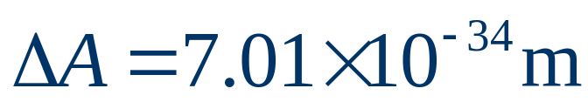
例 题
（2）
在宏观范围内，能量量子化的效应是极不明显的，即宏观物体的能量完全可视作是连续的.

